Slide 1
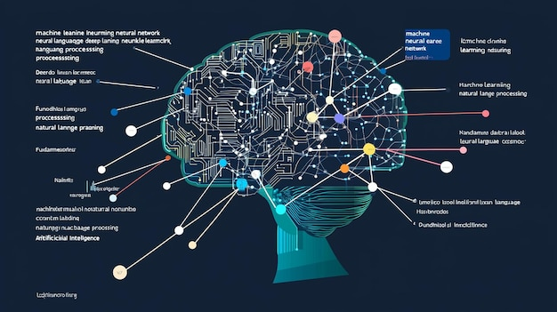
راهنمای جامع اساتید و پژوهشگران
تحقیق، تدریس و
یادگیری با هوش مصنوعی
راهنمای جامع استفاده از ابزارهای AI برای اساتید و پژوهشگران دانشگاهی
یادگیری مداوم
تحقیقات پیشرفته
تدریس هوشمند

Slide 2
فهرست مطالب
سرفصل‌های ارائه
ابزارهای تحلیل و نگارش پژوهش
۳
ابزارهای کشف و مرور ادبیات
۲
آشنایی با اکوسیستم ابزارهای AI
۱
تقویت کیفیت و سرعت نگارش علمی با SciSpace و ChatGPT Edu
تسریع فرآیند جستجو، مرور و سنتز ادبیات پژوهش با Perplexity AI
درک چگونگی تحول هوش مصنوعی در فرآیند تحقیقات دانشگاهی
یکپارچه‌سازی و بهترین شیوه‌ها
۶
سناریوها و مطالعات واقعی
۵
ابزارهای یادداشت‌برداری و مدیریت دانش
۴
طراحی گردش کار تحقیقاتی کامل با ترکیب هوشمندانه ابزارها
بررسی کاربردهای عملی AI در تحقیقات علمی و آموزش عالی
سازماندهی هوشمند منابع تحقیقاتی و یادگیری فعال با NotebookLM

Slide 3
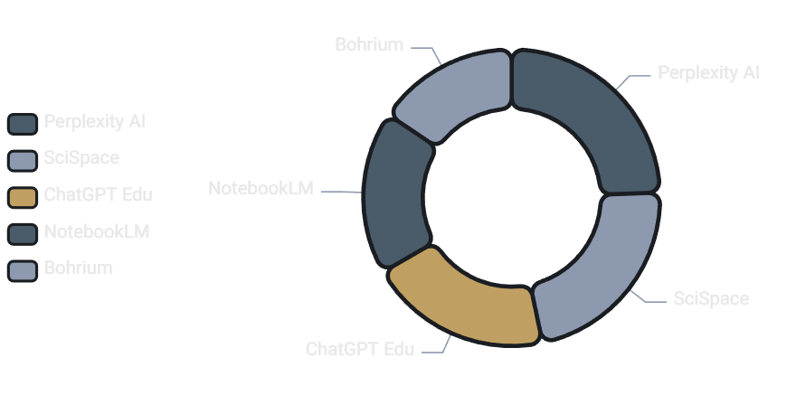
بخش اول: آشنایی با اکوسیستم
تحول دیجیتال در تحقیقات دانشگاهی
رشد بازار AI آکادمیک
پنج ابزار کلیدی این ارائه
بازار هوش مصنوعی در آموزش (شامل آموزش عالی) در حال رشد بسیار سریع، با نرخ رشد سالانه حدود ۳۰–۴۰٪ است و انتظار می‌رود تا اوایل دهه ۲۰۳۰ به ده‌ها میلیارد دلار
این رشد انفجاری نشان می‌دهد که AI دیگر یک گزینه اختیاری نیست، بلکه یک ضرورت برای دانشگاه‌های مدرن است.
روش‌های سنتی در مقابل مدرن
جستجوی ادبیات: روش سنتی: ۸–۱۲ هفته -روش مدرن مبتنی بر هوش مصنوعی: ۲–۳ هفته
تحلیل مقالات:
روش سنتی: ۲–۳ روز- روش مدرن مبتنی بر هوش مصنوعی: ۲–۳ ساعت
نگارش اولیه:
روش سنتی: ۴–۶ هفته- روش مدرن مبتنی بر هوش مصنوعی: ۱ هفته
طراحی درس:روش سنتی: ۲–۳ روز - روش مدرن مبتنی بر هوش مصنوعی: ۴–۶ ساعت
۶۰٪
۷۵٪
افزایش بهره‌وری تحقیقاتی
کاهش زمان جستجوی ادبیات

Slide 4
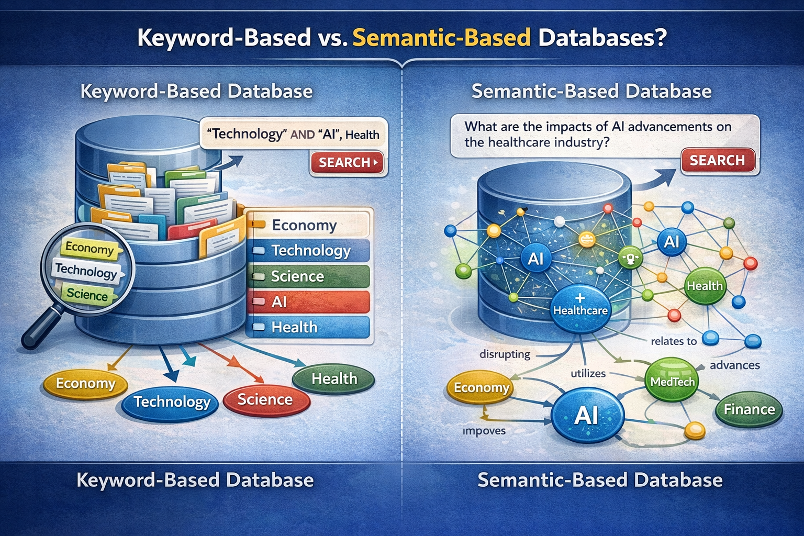
چرا جستجوی با استفاده از google scholar جوابگو نیست !

Slide 5
نقشه اکوسیستم ابزارهای AI برای محققان
بخش اول: آشنایی با اکوسیستم
ChatGPT Edu
SciSpace
Perplexity AI
نسخه آموزشی ChatGPT برای تدریس و ارزیابی
پلتفرم یکپارچه برای تحلیل مقالات و نگارش علمی
موتور جستجوی هوشمند با قابلیت سنتز ادبیات و استناد خودکار
طراحی درس و محتوا
تحلیل عمیق مقالات
مرور ادبیات اولیه
ارزیابی دانشجویان
پارافرایز و نگارش
شناسایی شکاف‌های پژوهشی
بازخورد شخصی‌سازی
استناددهی هوشمند
تحلیل سریع منابع
چرخه کامل تحقیق
NotebookLM
کشف ادبیات
تحلیل منابع
نگارش و تدریس
مدیریت دانش
فضای کاری هوشمند برای یادداشت‌برداری و پژوهش
مدیریت منابع
خلاصه‌سازی چندمنظوره
همکاری تیمی
Notes:
این عبارات را می‌توان به‌صورت یک «چرخه کامل تحقیق» مرتب و نام‌گذاری کرد تا برای اسلاید یا نمودار آماده شوند.
پیشنهاد برای عنوان کلی
چرخه کامل تحقیق علمی در دانشگاه
مراحل پیشنهادی چرخه
کشف ادبیات
جست‌وجو و کشف منابع، مقالات و داده‌های اولیه مرتبط با مسئله.
هدف: شکل‌دادن تصویر کلی از وضعیت دانش موجود و شکاف‌ها.
تحلیل منابع
ارزیابی کیفیت، مقایسه دیدگاه‌ها و استخراج چارچوب نظری و مفهومی.
هدف: برسیدن به پرسش‌ها، فرضیه‌ها و مدل مفهومی منسجم.
تحقیق علمی (اجرای پژوهش)
طراحی روش، گردآوری داده، آزمون فرضیه‌ها و تحلیل نتایج.
هدف: تولید شواهد جدید و پاسخ‌دادن به پرسش تحقیق.
نگارش و تدریس
نگارش مقاله، گزارش، یا پایان‌نامه و تبدیل نتایج به محتوای آموزشی.
هدف: انتقال دانش به جامعه علمی و دانشجویان از طریق تدریس و ارائه.
مدیریت دانش
آرشیو کردن داده‌ها، کدها و اسناد، به‌روزرسانی درس‌ها و پروژه‌های بعدی.
هدف: حفظ، سازمان‌دهی و بازاستفاده از خروجی‌های پژوهش در چرخه‌های بعدی.

Slide 6

بخش دوم
ابزارهای کشف و
مرور ادبیات
تسریع فرآیند جستجو، مرور و سنتز ادبیات پژوهش با Perplexity AI

Slide 7
بخش دوم: ابزارهای کشف و مرور ادبیات
بهترین شیوه‌ها و محدودیت‌های Perplexity
بهترین شیوه‌ها
تعریف دقیق سؤال و کلیدواژه‌ها پیش از پرسش.
استفاده از پرسش‌های مرحله‌ای (از کلی به جزئی) و ذخیره پاسخ‌های مهم.
بررسی و دنبال‌کردن لینک‌ها و مقالات اصلی، نه اکتفا به خلاصه.
محدودیت‌ها
پوشش ناقص برخی پایگاه‌های تخصصی یا مقالات پشت دیوار پولی.
امکان خطای تفسیر یا ساده‌سازی بیش‌ازحد مفاهیم روش‌شناختی.
ضرورت «داوری انتقادی» توسط پژوهشگر؛ Perplexity جایگزین قضاوت علمی نمی‌شود.
✗ نامناسب برای
✓ مناسب برای
• استناد نهایی
• مرور ادبیات اولیه
• تحلیل عمیق
• شناسایی تم‌ها
• جایگزینی مطالعه
• تولید ایده
• تحقیق حساس
• یافتن منابع

Slide 8
مثال
بهترین شیوه‌ها در استفاده از Perplexity برای مرور ادبیات
۳. بررسی و دنبال‌کردن منابع اصلی
روی لینک‌ها و PDFهای منابع اصلی کلیک و یادداشت‌برداری کنید.
به خلاصه‌ی مدل اکتفا نکنید؛ روش تحقیق، محدودیت‌ها و زمینه زمانی/سیاسی را ارزیابی کنید.
۴. محدودیت‌ها
پوشش ناقص پایگاه‌های تخصصی یا اسناد طبقه‌بندی‌شده.
خطر ساده‌سازی بیش‌ازحد مفاهیم حقوقی و روش‌شناختی.
۵. ضرورت داوری انتقادی پژوهشگر
اعتبار نویسنده و نهادها را بسنجید.
سوگیری‌ها و جهت‌گیری‌ها را در نظر بگیرید.
در صورت تضاد اطلاعات، مقایسه مستقل روش‌ها و داده‌ها انجام دهید، نه تکیه صرف به جمع‌بندی هوش مصنوعی.
۱. تعریف دقیق سؤال و کلیدواژه‌ها
سؤال کلی را به پرسش‌های دقیق و مشخص تبدیل کنید: مثال: «چالش‌های اخلاقی و عملی پهپادهای خودکار در مأموریت‌های ISR(اطلاعات، پایش و شناسایی) چیست؟»
استفاده از کلیدواژه‌های مشخص: پهپاد خودکار، ISR، اخلاق هوش مصنوعی نظامی، قواعد درگیری.
۲. استفاده از پرسش‌های مرحله‌ای (کلی <-جزئی)
مرحله ۱: کاربردهای AI در پهپادهای نظامی.
مرحله ۲: چالش‌های فنی (تشخیص هدف، خطای سنسورها).
مرحله ۳: ملاحظات حقوق بشردوستانه و حقوق جنگ.
نتایج هر مرحله (چالش‌ها، مقالات، سازمان‌ها) را ذخیره کنید.
Notes:
Intelligence → اطلاعات (جمع‌آوری و تحلیل اطلاعات برای تصمیم‌گیری)
Surveillance → پایش (نظارت مستمر بر مناطق یا اهداف مشخص)
Reconnaissance → شناسایی (جمع‌آوری داده‌های میدانی برای شناخت محیط یا دشمن)

Slide 9
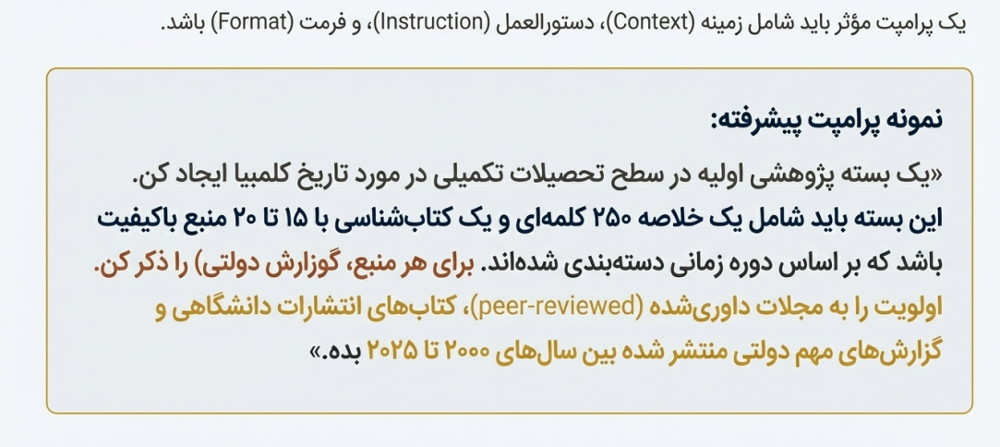
هنر پرامپت: کیفیت کشف شما به کیفیت پرسش شما بستگی دارد.

Slide 10
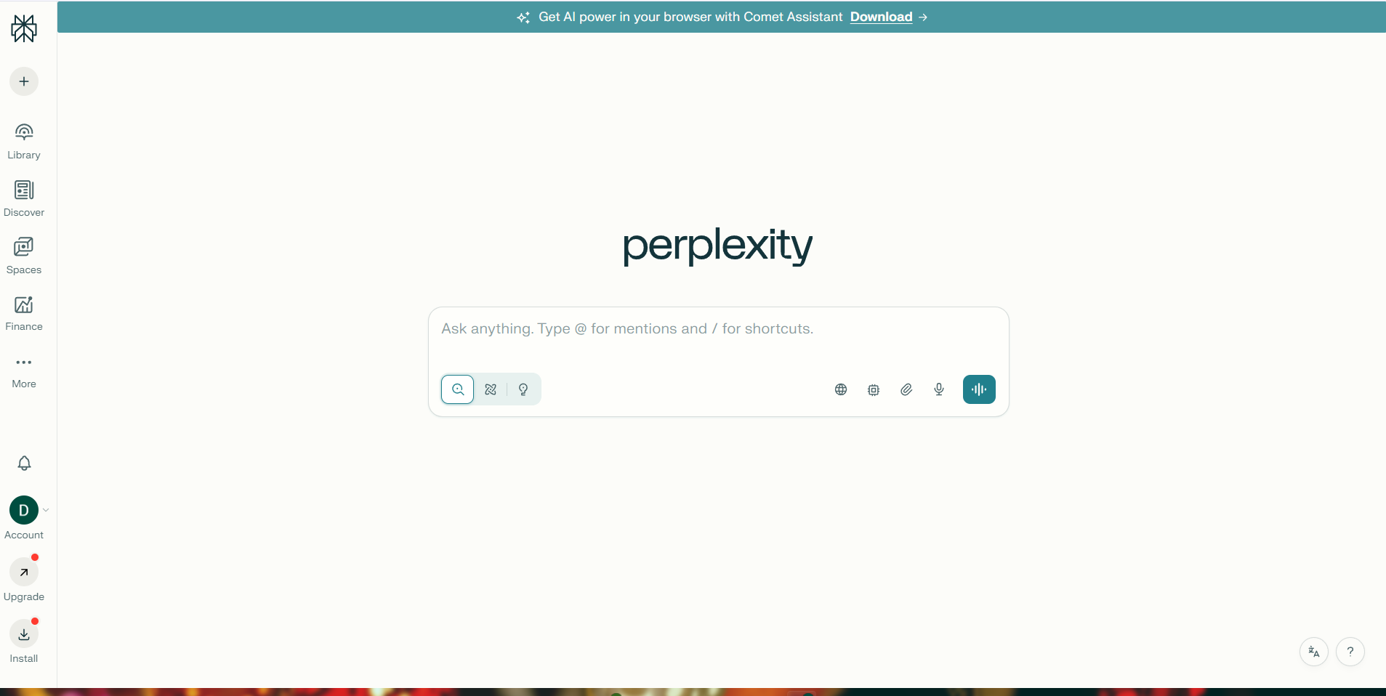
https://www.perplexity.ai/

Slide 11
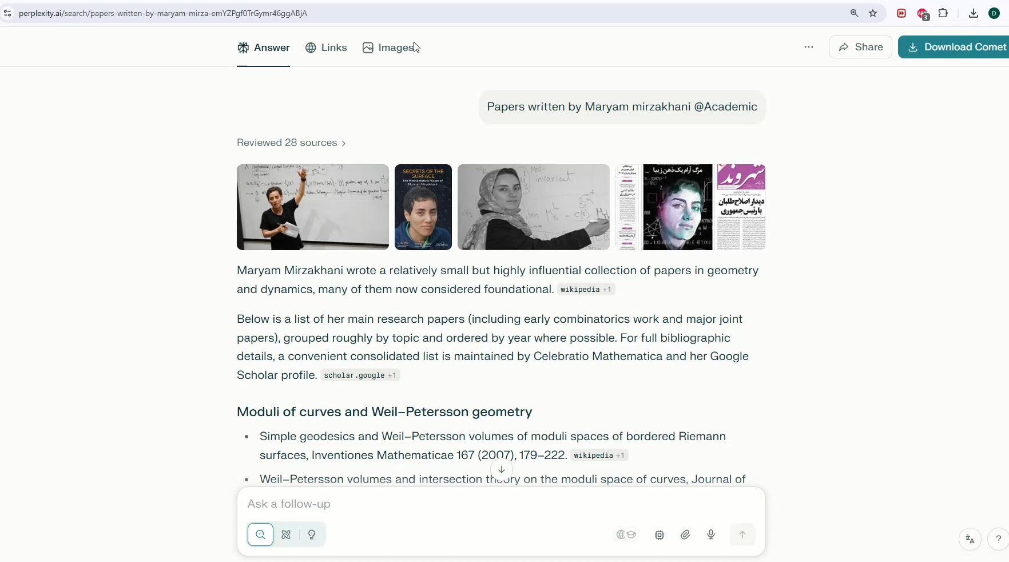

Slide 12
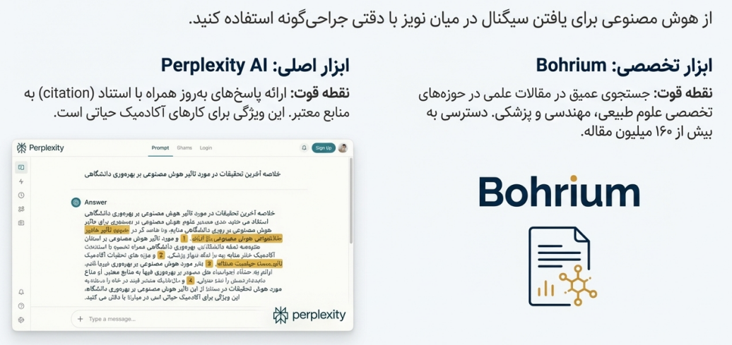
کشف- از جستجو کردن تا پاسخ گرفتن

Slide 13
SciSpace

Slide 14
SciSpace: دستیار همه‌کاره تحقیقات علمی
بخش سوم: ابزارهای تحلیل و نگارش پژوهش
معرفی SciSpace
استفاده از @ برای استناد
SciSpace یک پلتفرم یکپارچه تحقیقاتی است که بیش از ۳۰۰ میلیون مقاله را از پایگاه‌های معتبر در اختیار محققان قرار می‌دهد.
در AI Writer، با تایپ @ می‌توانید به مقالات استناد کنید.
این ابزار ترکیبی از AI و دسترسی به منابع علمی است که فرآیند تحقیق را سریع‌تر و هوشمندانه‌تر می‌کند.
مثال:
"تحقیقات @Smith2023 نشان می‌دهد که..."
هشت قابلیت کلیدی
دسترسی دانشگاهی
پارافرایزر
تحلیل مقالات
تغییر لحن و طول
درک سریع محتوا
Harvard, MIT, Oxford
AI Writer
ترجمه
ترجمه آکادمیک
Stanford, Johns Hopkins
نگارش با استناد
بیش از ۵۰۰۰ دانشگاه در سراسر جهان
تشخیص AI
یکپارچه‌سازی ChatGPT
شناسایی متن AI
۵۰۰۰+
۳۰۰M+
دانشگاه
مقاله

Slide 15
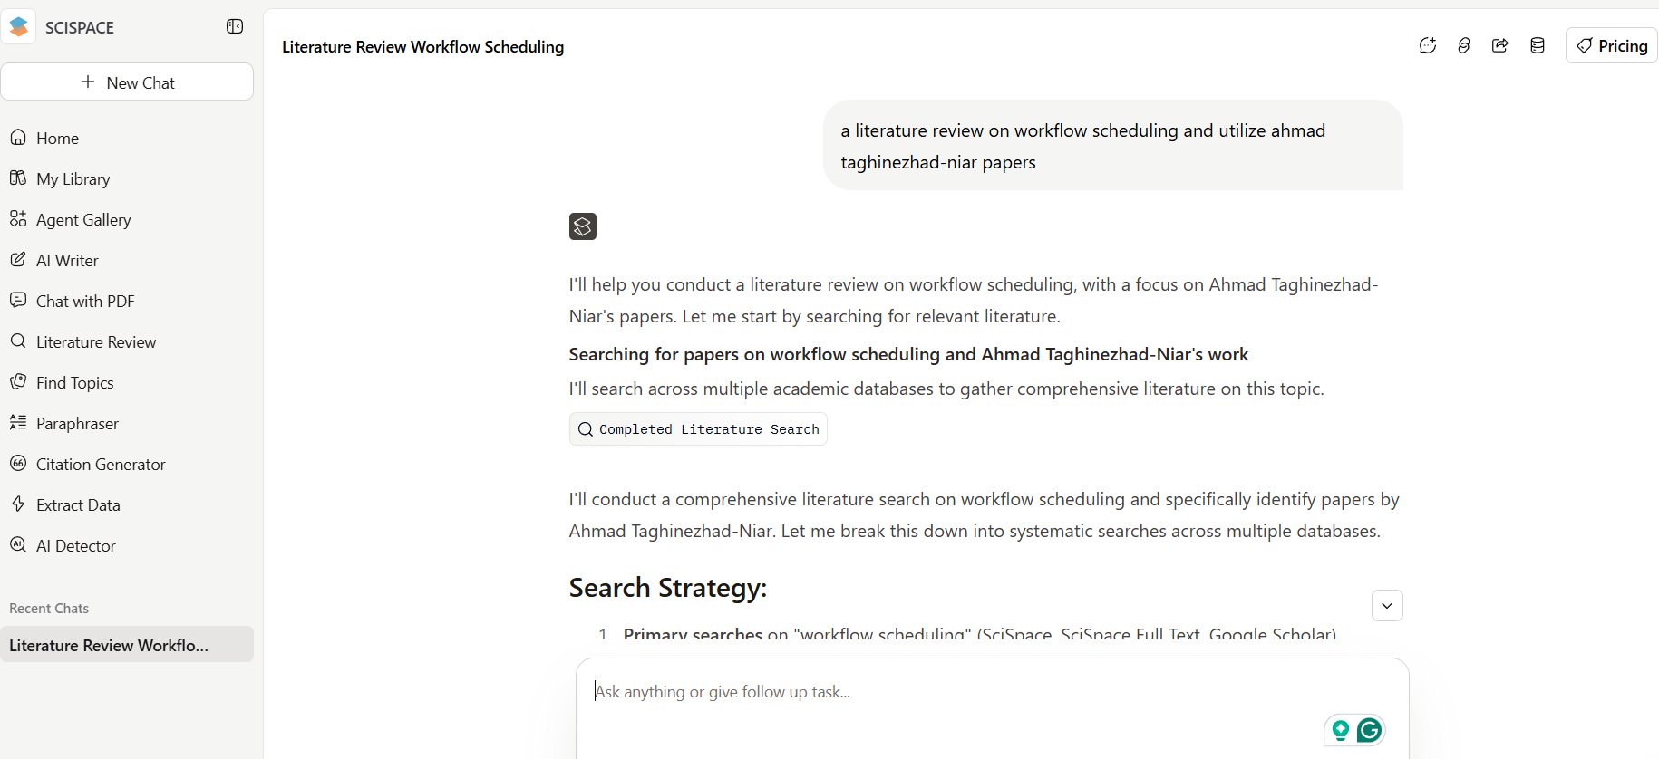

Slide 16
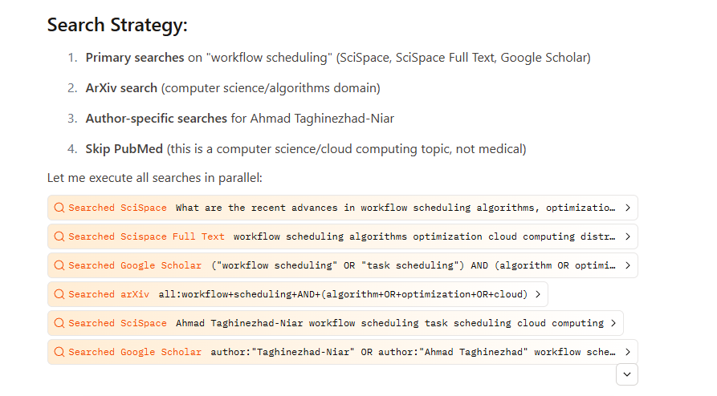

Slide 17
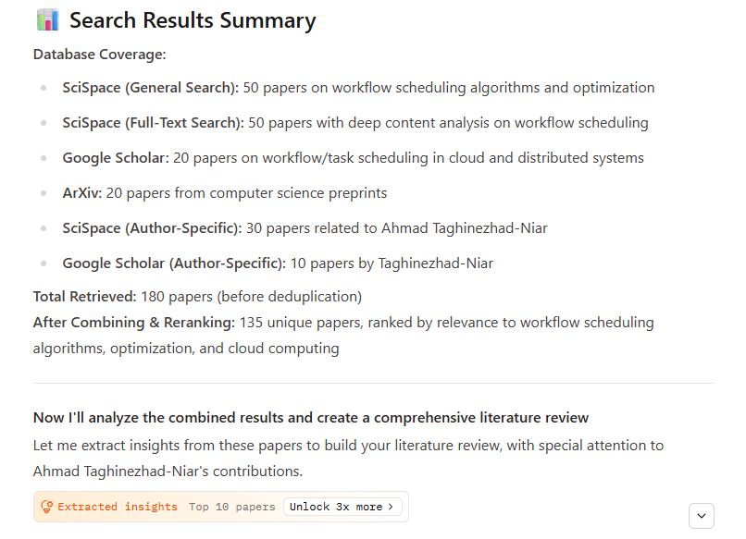

Slide 18
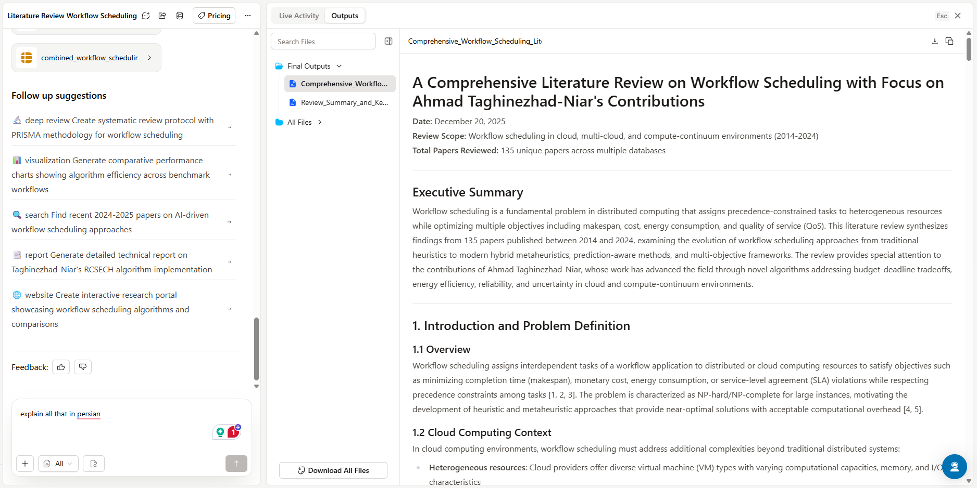

Slide 19
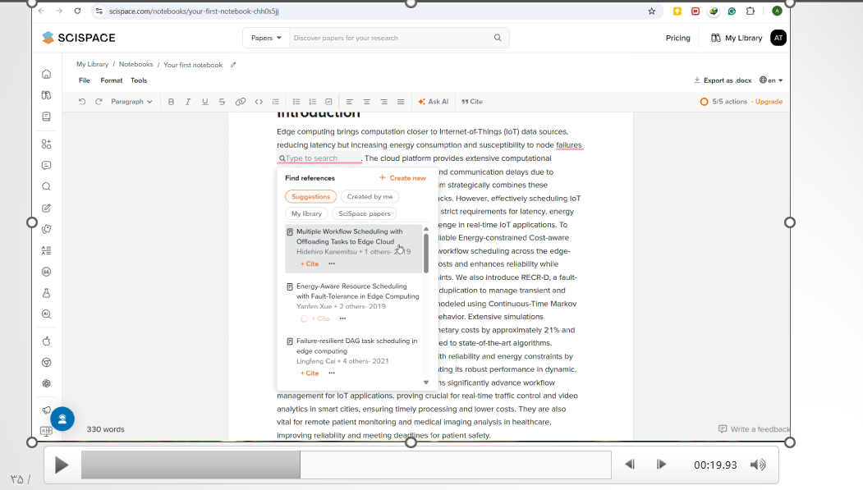
Ai Cite

Slide 20
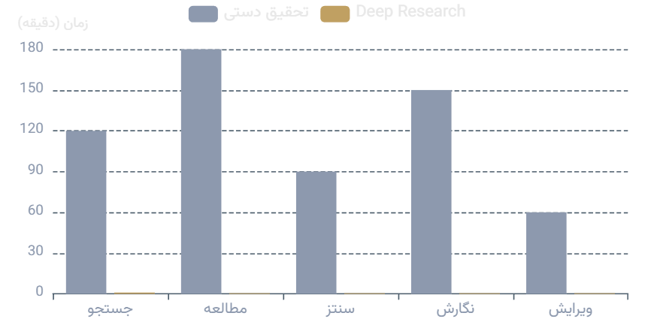
بخش دوم: ابزارهای کشف و مرور ادبیات
حالت Deep Research: دستیار تحقیقاتی پیشرفته
مقایسه کارایی
چگونه کار می‌کند؟
حالت Deep Research یک فرآیند retrieval-reasoning-refinement را اجرا می‌کند که شامل:
تجزیه سوال به زیرموضوعات
۱
جستجوی اختصاصی هر زیرموضوع
۲
سنتز و تحلیل یافته‌ها
۳
بررسی ادعاهای متناقض
۴
تولید گزارش نهایی با استناد
۵
مقایسه زمانی
۶+ ساعت
تحقیق دستی
جستجو، مطالعه، سنتز
10دقیقه
Deep Research
۵۰+
۶
۵۸
اتوماتیک، با استناد
منبع استناد
صفحه گزارش
منبع تحلیل‌شده

Slide 21
مسئله:آیا افزایش گشت‌های هوایی شناسایی در یک منطقه مرزی، ریسک رخدادهای ناخواسته را کاهش می‌دهد یا افزایش می‌دهد؟
۳) استدلال و سنتز
مقایسه نتایج مطالعات: برخی کاهش ریسک را گزارش می‌کنند، برخی افزایش تنش را
استخراج عوامل مؤثر: نوع مأموریت، شفافیت رسانه‌ای، قواعد درگیری
۴) اصلاح و رفع تعارض
توضیح تناقض‌ها با تفکیک شرایط (زمانی/سیاسی)
وزن‌دهی بیشتر به منابع با داده تجربی قوی‌تر
۵) گزارش نهایی
جمع‌بندی ساختارمند: اثر گشت هوایی وابسته به زمینه است
ارائه توصیه سیاستی سطح‌بالا همراه با ارجاعات قابل‌پیگیری
۱) تجزیه سؤال
اثر گشت هوایی بر بازدارندگی چیست؟
آیا سوابق مشابه افزایش تنش را نشان می‌دهند؟
نقش شرایط محیطی و سیاسی چیست؟
۲) بازیابی هدفمند
گزارش‌های علنی نهادهای دفاعی و اندیشکده‌ها
مطالعات موردی تاریخی (مناطق مشابه)
تحلیل‌های دانشگاهی درباره بازدارندگی و تشدید تنش

Slide 22
Ai Cite
Notes:
چت با پی دی اف

Slide 23
بخش سوم: ابزارهای تحلیل و نگارش پژوهش
ChatGPT Edu چیست؟
ChatGPT Edu نسخه‌ای ویژه از ChatGPT است که مخصوص محیط‌های آموزشی و تحقیقاتی طراحی شده است.
این نسخه امنیت بالاتر، حریم خصوصی بهتر و ویژگی‌های تخصصی برای اساتید و دانشجویان فراهم می‌کند.
قابلیت‌های کلیدی برای اساتید
آمار استفاده
طراحی سوالات
طراحی درس
اساتید راضی
امتحان و تمرین
سرفصل و محتوا
۸۹٪
پژوهش
بازخورد
۷۵٪
کاهش زمان آماده‌سازی
شخصی‌سازی شده
کمک در نگارش
۱M+
۵۰۰+
کاربر
دانشگاه

Slide 24
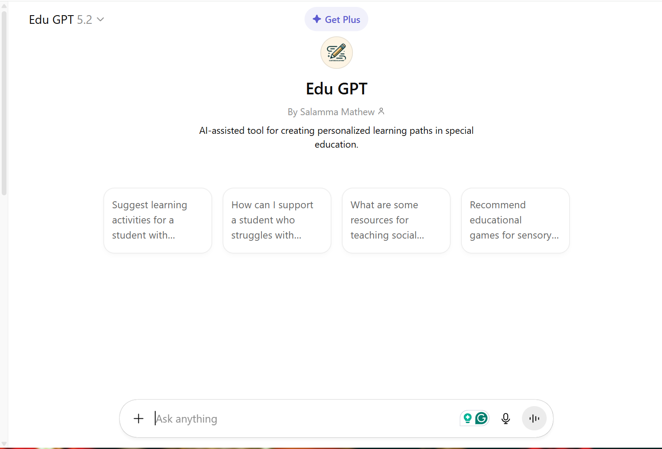

Slide 25

بخش چهارم
ابزارهای یادداشت‌برداری
و مدیریت دانش
سازماندهی هوشمند منابع تحقیقاتی و یادگیری فعال با NotebookLM

Slide 26
فضایکار هوشمند یادگیری و پژوهش
بخش چهارم: ابزارهای یادداشت‌برداری و مدیریت دانش
معرفی : NotebookLM
NotebookLM یک فضای کاری هوشمند است که توسط گوگل توسعه یافته و بر اساس منابع شما پاسخ می‌دهد.
برخلاف AI عمومی، NotebookLM فقط با اسناد آپلودشده شما کار می‌کند، امنیت بالاتر و پاسخ‌های دقیق‌تری فراهم می‌کند.
– کاربردها:
خلاصه‌سازی اسناد، مقالات و یادداشت‌ها
تولید مرور صوتی (پادکست‌مانند) و فایل ویدیویی
تحلیل کد و پروژه‌ها برای شناسایی الگوها
مدیریت جلسات و تبدیل یادداشت‌ها به ارائه‌ها
گفتگو با محتوا برای پاسخ به سؤالات دقیق
– محدودیت‌ها:
حداکثر ۵۰ فایل با سقف ۵۰۰ هزار کلمه
وابستگی به کیفیت داده‌های ورودی
عدم پشتیبانی از اطلاعات محرمانه و برخی فرمت‌ها
چالش با اسناد بسیار پیچیده یا پروژه‌های بزرگ
امنیت و حریم خصوصی
داده‌ها برای آموزش مدل استفاده نمی‌شود
حفظ حریم خصوصی کامل
کنترل کامل بر منابع
۵۰+
۲۰۲۳
زبان
انتشار

Slide 27
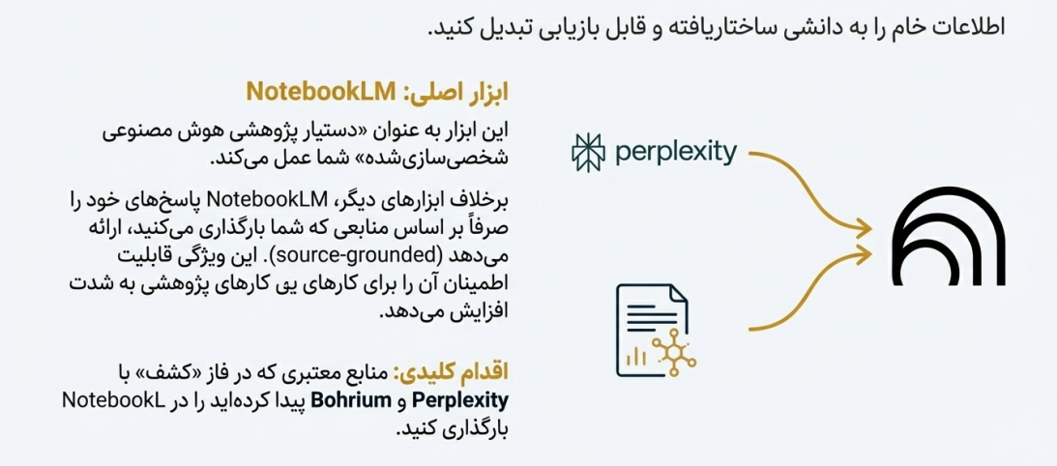

Slide 28
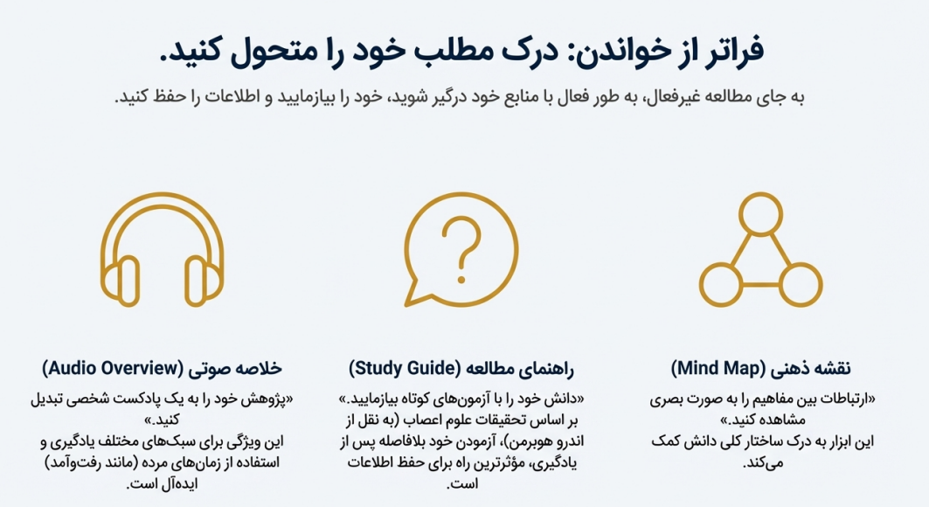

Slide 29
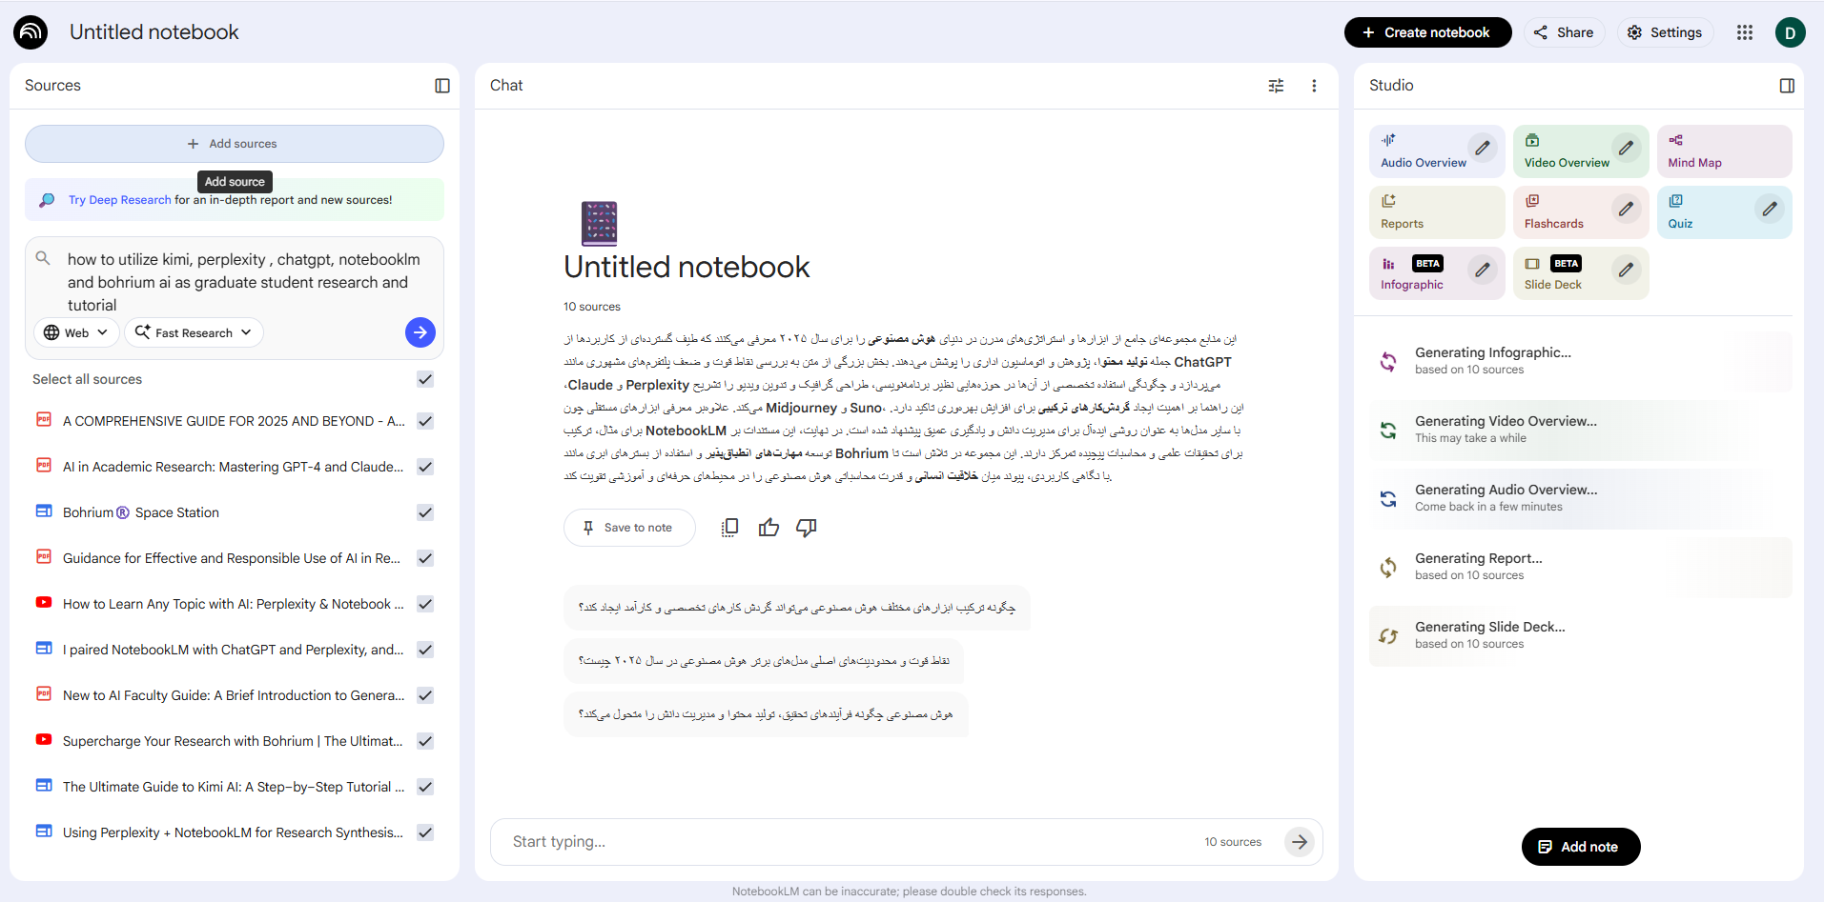
Google NotebookLm

Slide 30

Google NotebookLm

Slide 31
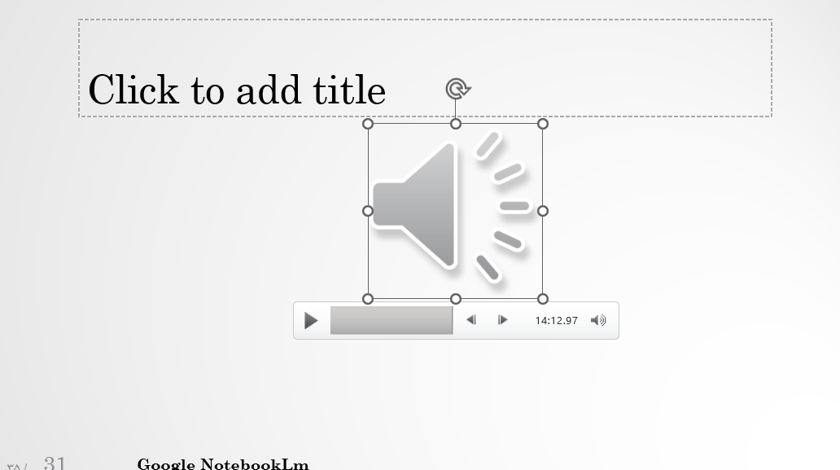
Notebook Podcast
Google NotebookLm

Slide 32
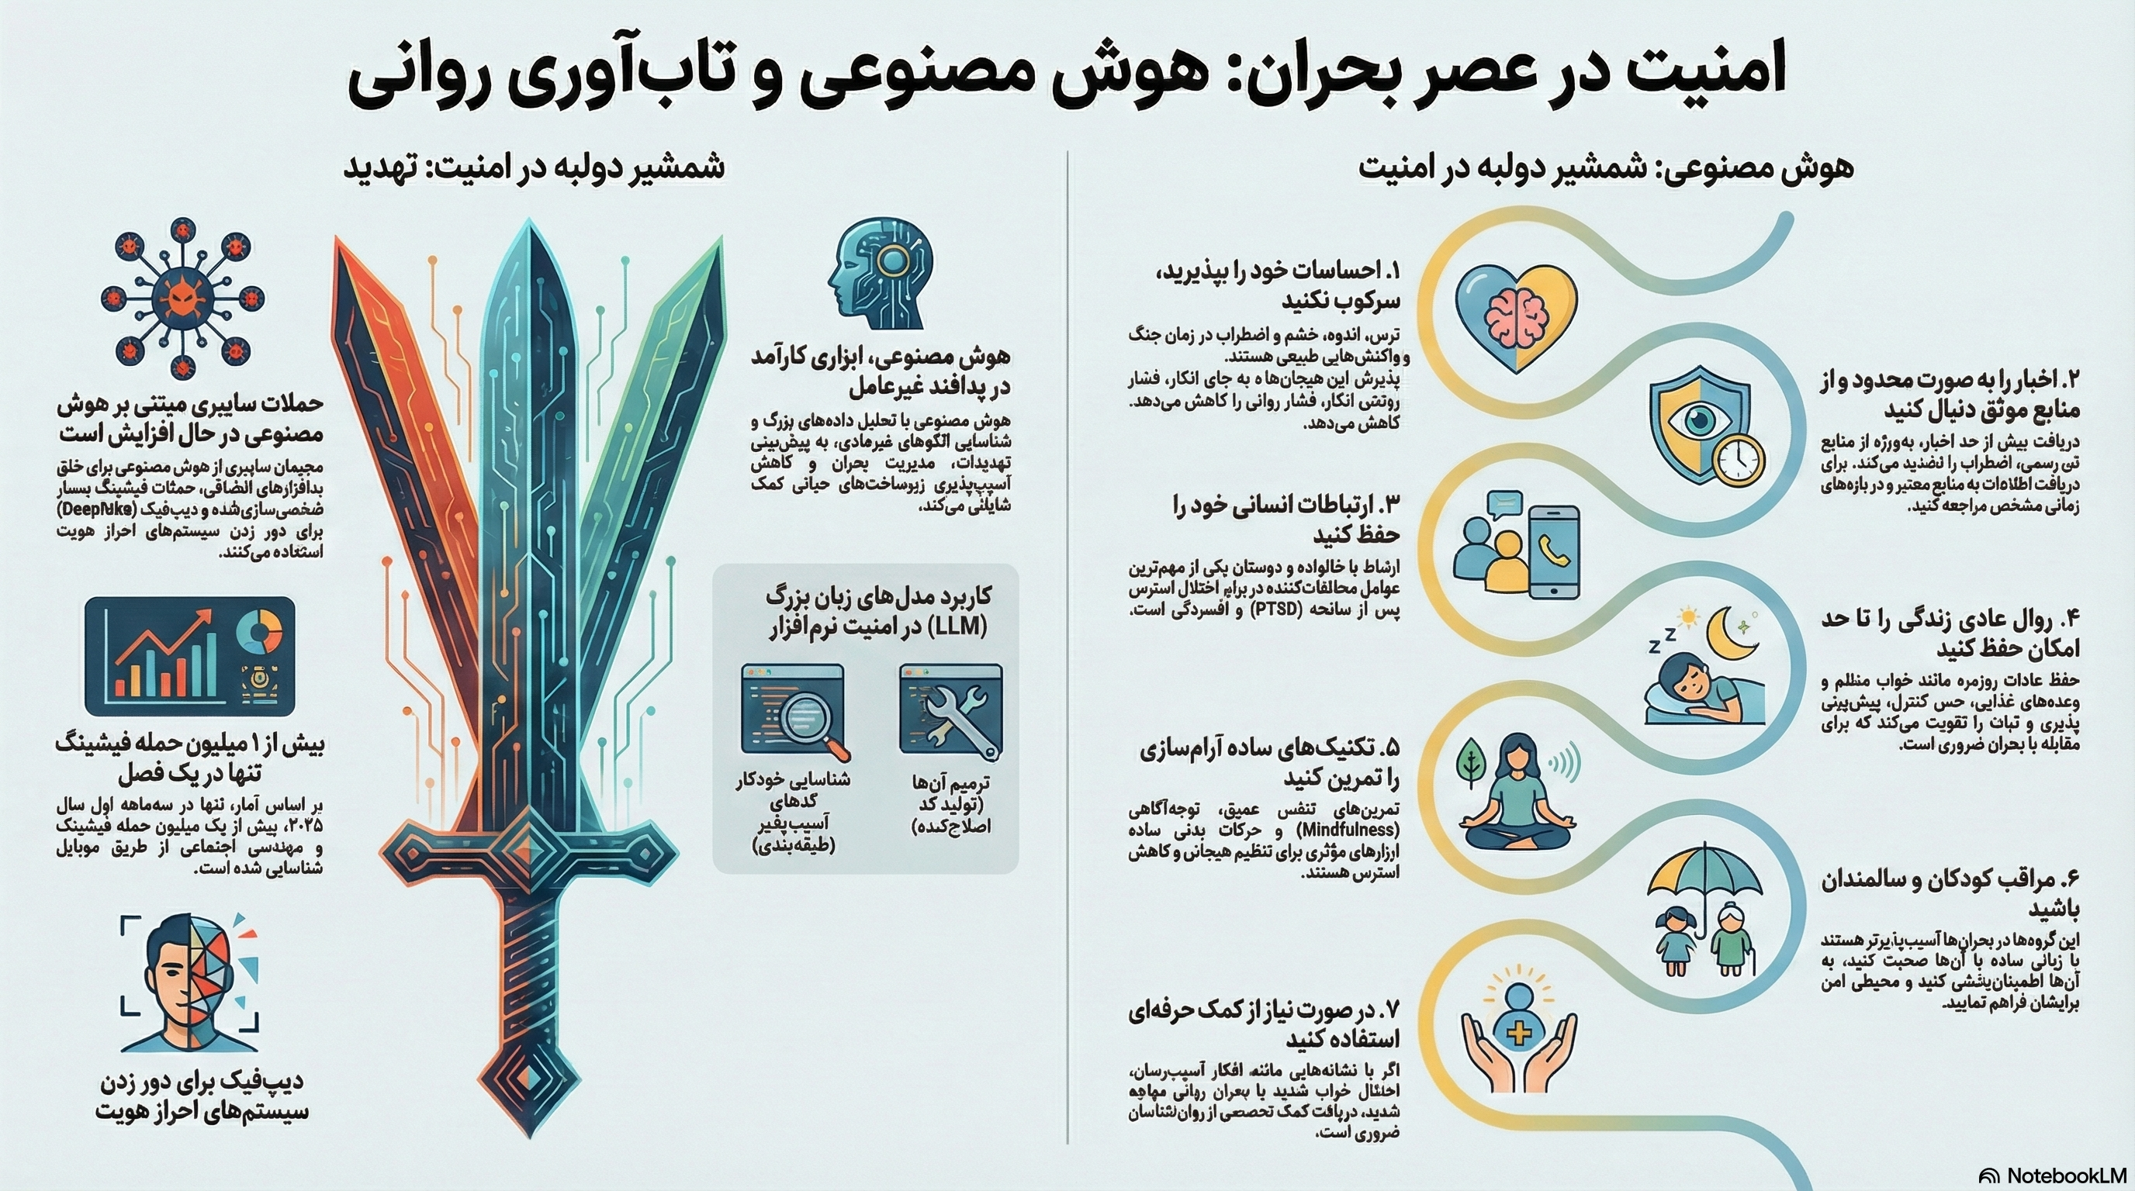
Google NotebookLm

Slide 33
خطرات استفاده از هوش مصنوعی
خطای استناد
ممکن است منابع اشتباه یا ساختگی تولید کند
از دست دادن ظرایف
خلاصه‌سازی ممکن است نکات ظریف را از دست بدهد
تفکر انتقادی کمتر
خطر پذیرش منفعلانه پاسخ‌ها
ممکن است مقالات پشت پرده را پیدا نکند
دسترسی محدود
تهدید حریم خصوصی و امنیت داده‌ها
استفاده غیراخلاقی یا سوءاستفاده در تصمیم‌گیری‌ها

Slide 34
چارچوب اخلاقی و محدودیت‌ها
بخش ششم: یکپارچه‌سازی و بهترین شیوه‌ها
محدودیت‌های فنی
مسائل اخلاقی
توهم (Hallucination)
AI می‌تواند اطلاعات نادرست یا ساختگی تولید کند
همیشه ذکر کنید که از AI استفاده کرده‌اید
شفاف‌سازی
درک زمینه محدود
ممکن است ظرایف تخصصی را درک نکند
از AI نپرسید چه فکر کنید، بلکه چگونه فکر کنید
تفکر انتقادی
نیاز به نظارت انسانی
همیشه نیاز به بررسی انسانی دارید
همیشه منابع AI را بررسی کنید ۲۶.۵٪ خطا
بررسی استنادها
تاریخ‌گذاری
اطلاعات ممکن است قدیمی باشد
یکپارچگی آکادمیک
چک‌لیست اخلاقی
جلوگیری از سرقت ادبی و کپی‌پیست
استفاده از AI را ذکر کرده‌ام
همه منابع را بررسی کرده‌ام
رعایت کپی‌رایت
تحلیل شخصی خود را اضافه کرده‌ام
احترام به حقوق مالکیت معنوی
از کپی‌پیست مستقیم اجتناب کرده‌ام

Slide 35

آینده تحقیقات
هوش مصنوعی ابزار قدرتمندی است که می‌تواند تحقیقات و تدریس را متحول کند، اما نمی‌تواند جایگزین کنجکاوی انسانی، تفکر انتقادی و خلاقیت شود
موفق‌ترین پژوهشگران کسانی‌اند که هوش مصنوعی را نه به‌عنوان جانشین، بلکه به‌مثابه یک دستیار هوشمند به کار می‌گیرند. تلفیق توان پردازشی AI با قضاوت، شهود و بینش انسانی می‌تواند افق‌های دانش را فراتر از مرزهای پیشین گسترش دهد.
∞
۷۰٪
۵+
امکانات بی‌پایان
صرفه‌جویی زمانی
ابزار قدرتمند

